Slide 1
Prints do Projeto API
Diogo Pinto 220001395

Slide 2
Base de Dados: Estádios
CREATE TABLE Estadios (
Id INT AUTO_INCREMENT PRIMARY KEY,
Nome VARCHAR(100) NOT NULL,
Capacidade INT NOT NULL,
Morada VARCHAR(100) NOT NULL,
Cidade VARCHAR(50) NOT NULL
);
INSERT INTO Estadios (Nome, Capacidade, Morada, Cidade)
VALUES
('Estádio da Luz', 64642, 'Av. Eusébio da Silva Ferreira', 'Lisboa'),
('Estádio do Dragão', 50033, 'Via Futebol Clube do Porto', 'Porto'),
('Estádio José Alvalade', 50095, 'Rua Professor Fernando da Fonseca', 'Lisboa'),
('Estádio Municipal de Braga', 30286, 'Parque Norte', 'Braga');

Slide 3
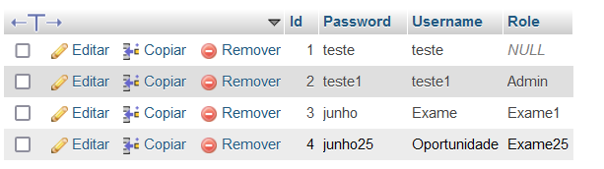
Base de Dados: Contas
Novo utilizador: Exercicio 4.

Slide 4
Ficheiro CSV
nome, capacidade, morada, cidade
"Wembley Stadium", 90000, "Wembley, London HA9 0WS", "London"
"Old Trafford", 74879, "Sir Matt Busby Way, Old Trafford", "Manchester"
"Emirates Stadium", 60260, "75 Drayton Park, London N5 1BU", "London"
"Anfield", 54074, "Anfield Road, Liverpool L4 0TH", "Liverpool"

Slide 5
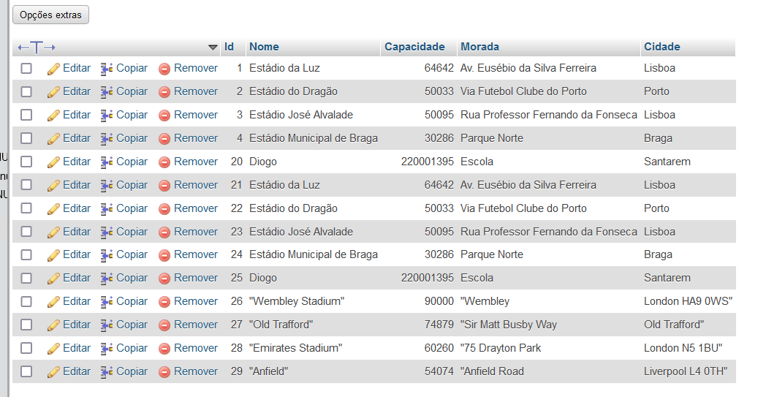
Print da Base de dados depois de importar o CSV

Slide 6
XML com atributos
<?xml version="1.0" encoding="UTF-8"?>
<estadios>
<estadio id="1" nome="Estádio da Luz" capacidade="64642" morada="Av. Eusébio da Silva Ferreira" cidade="Lisboa" />
<estadio id="2" nome="Estádio do Dragão" capacidade="50033" morada="Via Futebol Clube do Porto" cidade="Porto" />
<estadio id="3" nome="Estádio José Alvalade" capacidade="50095" morada="Rua Professor Fernando da Fonseca" cidade="Lisboa" />
<estadio id="4" nome="Estádio Municipal de Braga" capacidade="30286" morada="Parque Norte" cidade="Braga" />
</estadios>

Slide 7
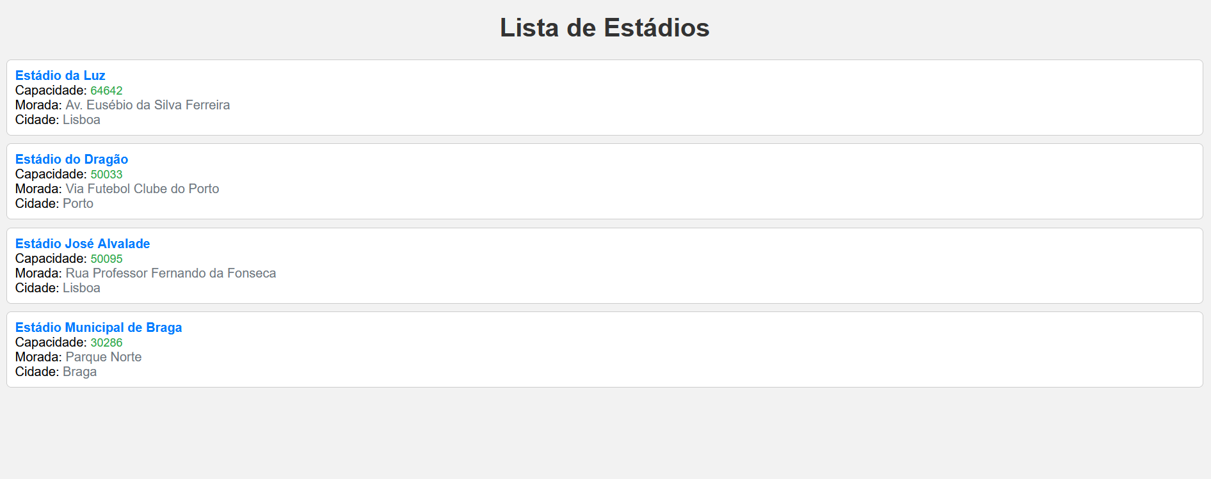
Print ilustrativa do XML/XSLT

Slide 8
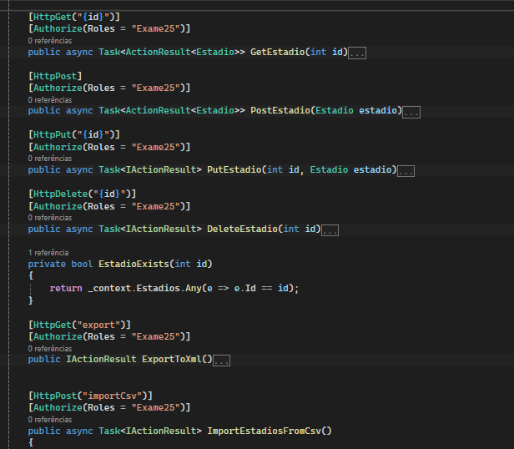
Permissões Adicionadas ao Código - TOKENS
Como pedido no exercício 4: Um utilizador com o role EXAME25 tenha permissões de importar, exportar e o CRUD;

Slide 9
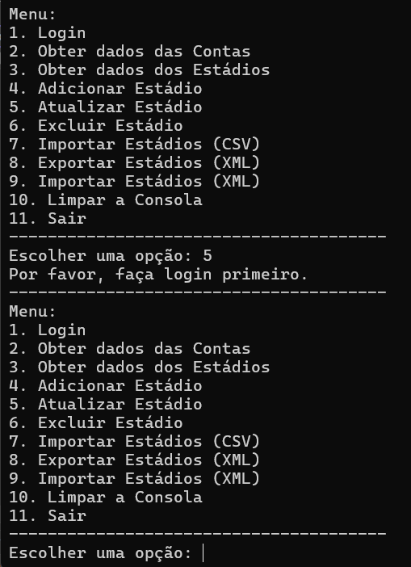
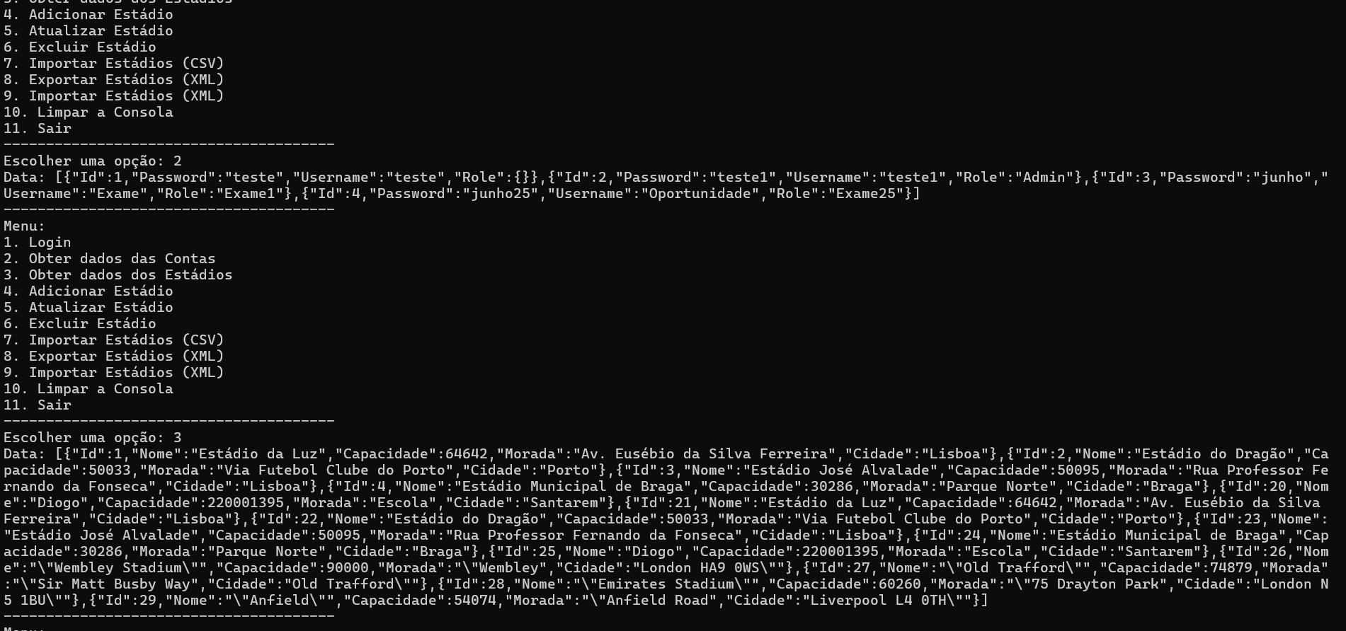
Funcionamento Da API - Cliente
Será sempre necessário fazer o login primeiro.
Fazer login com o Novo utilizador
O novo utilizador tem permissões para visualizar tanto as contas como os estádios.

Slide 10
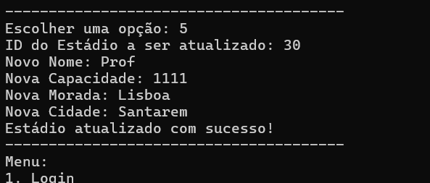
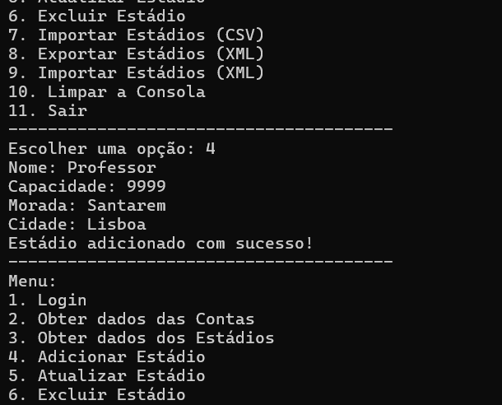
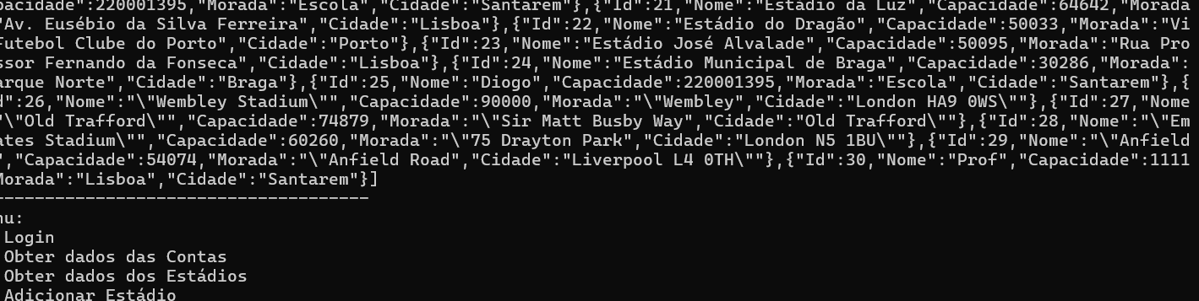
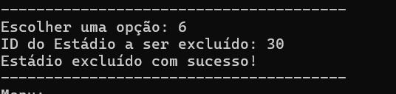
Inserir, Atualizar e Eliminar

Slide 11
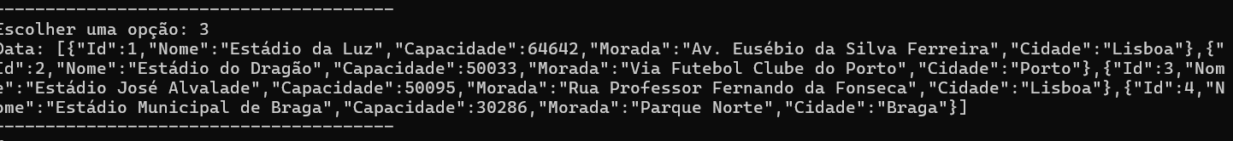
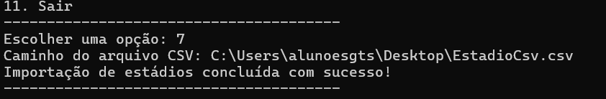
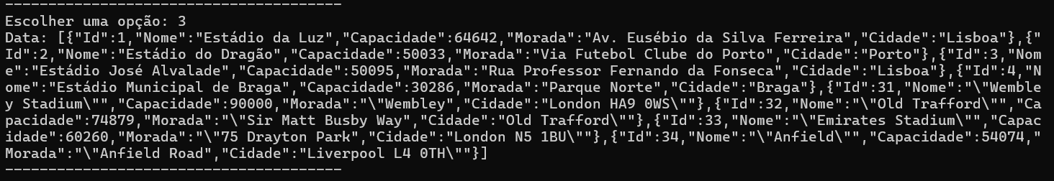
Importar
Aqui importamos o ficheiro csv

Slide 12
Importar XML
Adicionei também a função de importar ficheiros XML.
Está funcional

Slide 13
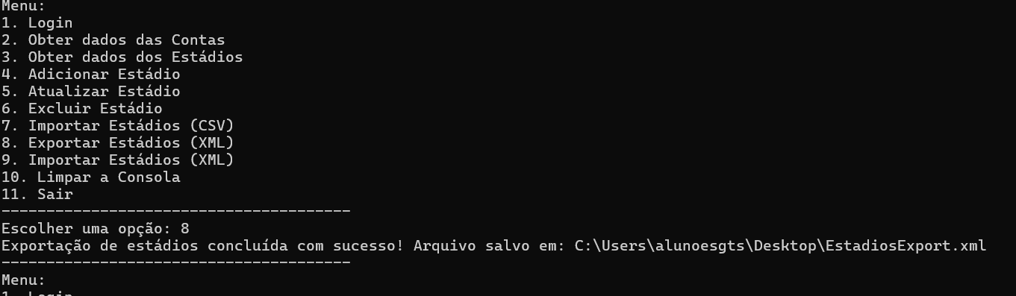
Exportar XML

Slide 14
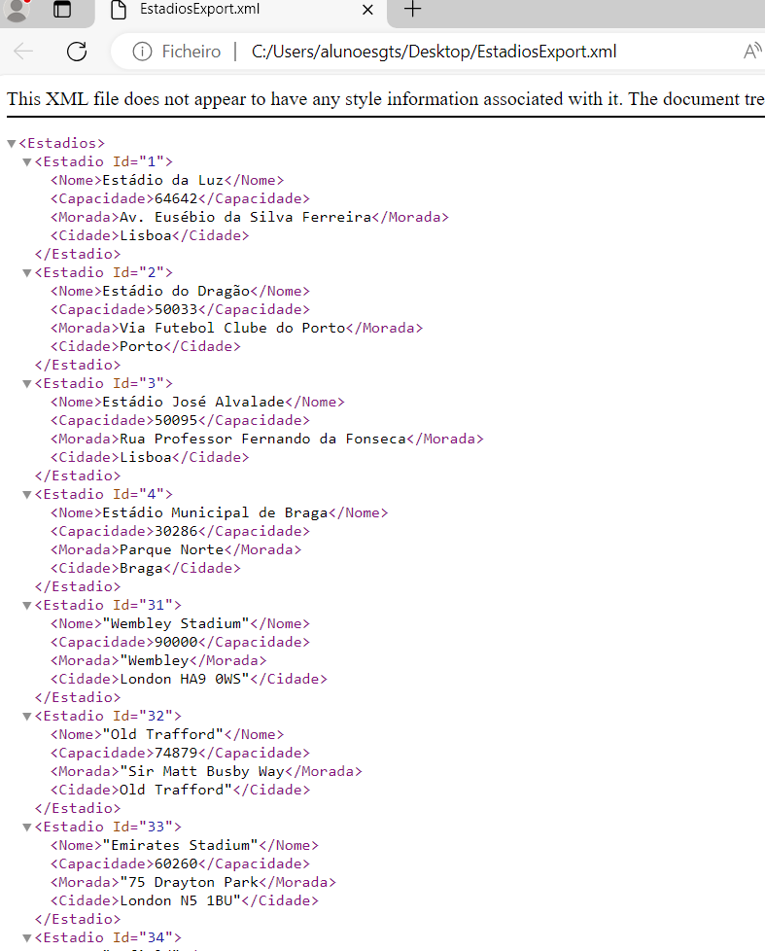

Ficheiro Exportado

